Slide 1
সবাইকে শুভেচ্ছা

Slide 2
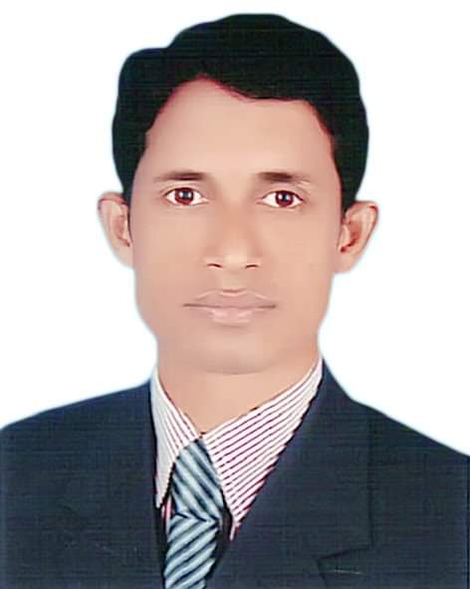
শিক্ষক পরিচিতি
পাঠ পরিচিতি
মোহাম্মদ আব্দুল হান্নান
সহকারি শিক্ষক
চুনঘর সরকারি প্রাথমিক বিদ্যালয়
কুলাউড়া, মৌলভীবাজার।
শ্রেণিঃ তৃতীয়
বিষয়ঃ বাংলাদেশ ও বিশ্বপরিচয়
পাঠের শিরোনামঃ সমাজে বিভিন্ন পেশা
সময়ঃ ৩৫ মিনিট

Slide 3
শিখনফল
6.1.1. সমাজের বিভিন্ন ধরণের পেশার তালিকা তৈরি করতে পারবে ।
6.1.2. বিভিন্ন ধরণের পেশাজীবীদের কাজের বর্ণনা দিতে পারবে ।
6.1.3. সমাজ সব কাজ যে সমান গুরুত্বপূর্ণ তা উপলদ্ধি করবে ।

Slide 4
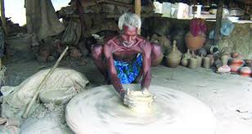
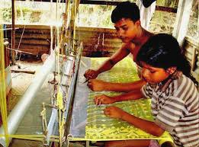
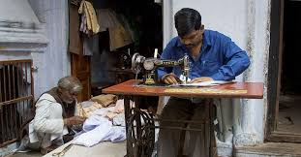
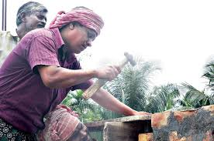
এসো আমরা কয়েকটি ছবি দেখি
পেশাজীবি

Slide 5
আজকের পাঠ
যারা তৈরি করেন
পাঠ্যাংশঃ (বিভিন্ন পেশায়…………..ঘর-বাড়ি রয়েছে।)

Slide 6
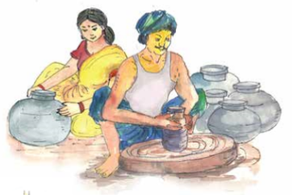
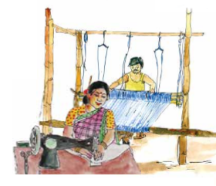
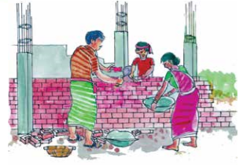
উপস্থাপন
কুমার
দর্জি ও তাঁতি
রাজমিস্ত্রি

Slide 7
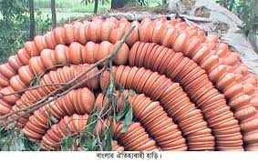
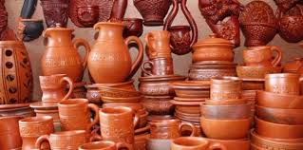
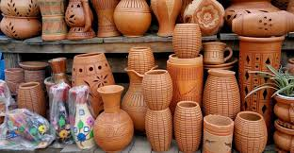
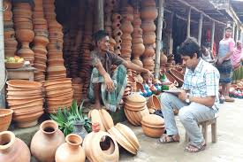
কোন পেশার ছবি

Slide 8
কুমার
কুমার কাঁদামাটি দিয়ে হাঁড়ি, পাতিল, কলস, টব ইত্যাদি তেরি করেন। এগুলো আমরা ঘরের কাজে ব্যবহার করি।

Slide 9
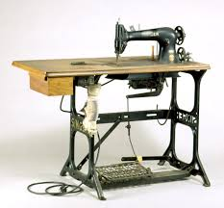
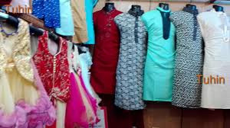
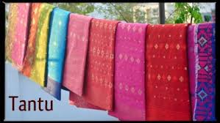
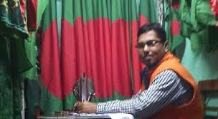
কোন পেশার ছবি

Slide 10
তাঁতি
তাঁতি সুতি, রেশম ও পশমের সুতা দিয়ে তাঁতে কাপড় বুনেন। দর্জি সুতি, সিল্ক দিয়ে নানারকম পোশাক তৈরি করেন। আমরা এসব পোশাক প্রতিদিন পরি। বিশেষ উৎসব ও অনুষ্ঠানে নতুন পোশাক পরে আনন্দ পাই।

Slide 11
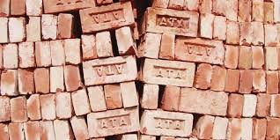
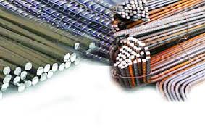
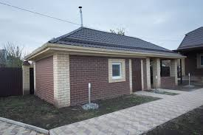
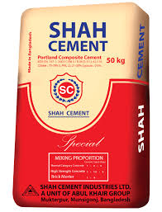
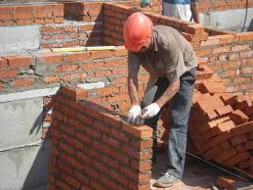
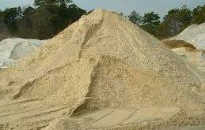

Slide 12
রাজমিস্ত্রিঃ
রাজমিস্ত্রি ইট, সিমেন্ট, বালু, লোহার রড ইত্যাদি দিয়ে ঘর-বাড়ি তেরি করেন। গ্রাম শহর সব জায়গাতেই এ ধরনের ঘর-রাড়ি রয়েছে।

Slide 13
এসো এবার আমরা বলি কে কি উপকরণ ব্যবহার করেন
কুমার
ইট, সিমেন্ট,রড, বালু
কাঁদামাটি
তাঁতি
কাপড়
দর্জি
রাজমিস্ত্রি
সুতা

Slide 14
দলীয় কাজ
কোন পেশার লোকেরা কি তৈরি করেন তার একটি তালিকা তৈরি কর ?
কুমার | তাতিঁ | দর্জি | রাজমিস্ত্রি

Slide 15
দলীয় কাজ
সঠিক উত্তরগুলো মিলাই
কোন পেশার লোকেরা কি তৈরি করেন তার একটি তালিকা তৈরি কর ?
কুমার | তাতিঁ | দর্জি | রাজমিস্ত্রি
কলসি | শাড়ি | শার্ট | বাড়ি
পাতিল | চাদর | পেন্ট | রাস্তা
হাড়িঁ | কাপড় | জামা | সেঁতু

Slide 16
মূল্যায়ন
১।যারা মাটির কাজ করেন তাদের কি বলে ?
২।যারা ঘর তৈরির কাজ করেন তাদের কি বলে ?
৩।যারা পোশাক তৈরির কাজ করেন তাদের কি বলে ?
উত্তরঃ
১) যারা মাটির কাজ করেন তাদের কুমার বলে।
২) যারা ঘর তৈরির কাজ করেন তাদের রাজমিস্ত্রি বলে।
৩) যারা পোশাক তৈরির কাজ করেন তাদের দর্জি বলে।

Slide 17
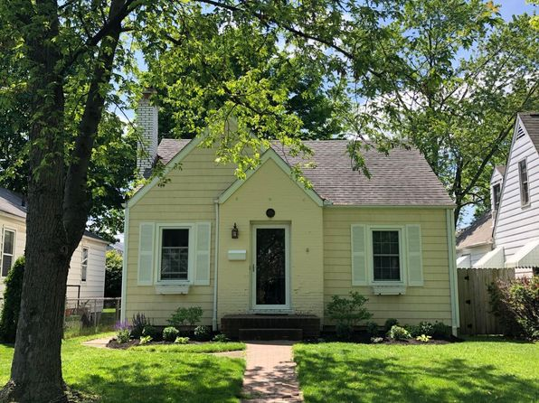
বাড়ীর কাজ
তুমি সব পেশার মানুষকে সম্মান করবে কেন তা দুটি বাক্যে লিখে আনবে ?

Slide 18
সবাইকে
অনেক
ধন্যবাদ

